Slide 1
完了態と経験態の肯定表現
私は食べました。
我 吃了。
Wǒ chīle.
│
└完了態（～した）は動詞の後に“了”をつける
私は食べたことがあります。
我 吃过。
Wǒ chīguo.
│
└経験態（～したことがある）は動詞の後に“过”をつける

Slide 2
完了態と経験態の否定表現
私は食べていません。
我 没 吃。
Wǒ méi chī.
│
└完了態の否定表現には“没”を使い、“了”はつけない
私は食べたことがありません。
我 没 吃过。
Wǒ méi chīguo.
│ │
└───┴経験態の否定表現は“没～过”を使う

Slide 3
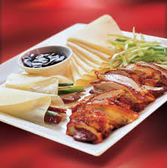
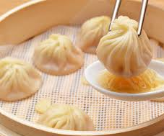
会話練習
Ｑ あなたはショーロンポーを食べたことがありますか？
你 吃过 小笼包 吗？
Nǐ chīguo xiǎolóngbāo ma?
Ａ 私は食べたことがあります。
我 吃过。
Wǒ chīguo.
私は食べたことがありません。
我 没 吃过。
Wǒ méi chīguo.
〔補充単語〕
北京烤鸭
Běijīng kǎoyā
小笼包
xiǎolóngbāo

